Slide 1

NATURA: PROGRAMA AMAZÔNIA
Alunos: João Guilherme Vargas, Kalyl Henings, Luigi Boscatto e Nicole Mendes

Slide 2

Histórico da Empresa
Marca de cosméticos brasileira fundada em 1969;
Abordagem inovadora → utilização de ingredientes naturais e desenvolvimento ambiental;
Trajetória da Natura → lançamento da linha “Ekos” → conservação ambiental e desenvolvimento social.

Slide 3

Programa Amazônia
Iniciado em 2011;
Direcionar investimentos e esforços de sustentabilidade para a região Amazônica;
Criar um modelo de negócios que possa ser sustentável tanto economicamente quanto ecologicamente.

Slide 4
Ações Realizadas
Desenvolvimento de Cadeias Produtivas → trabalho com comunidades locais;
Repartição de Benefícios → mais de 6 milhões de reais são destinados à comunidades locais;
Conservação Ambiental → práticas adotadas ajudam a conservar cerca de 2 milhões de hectares de floresta.

Slide 5
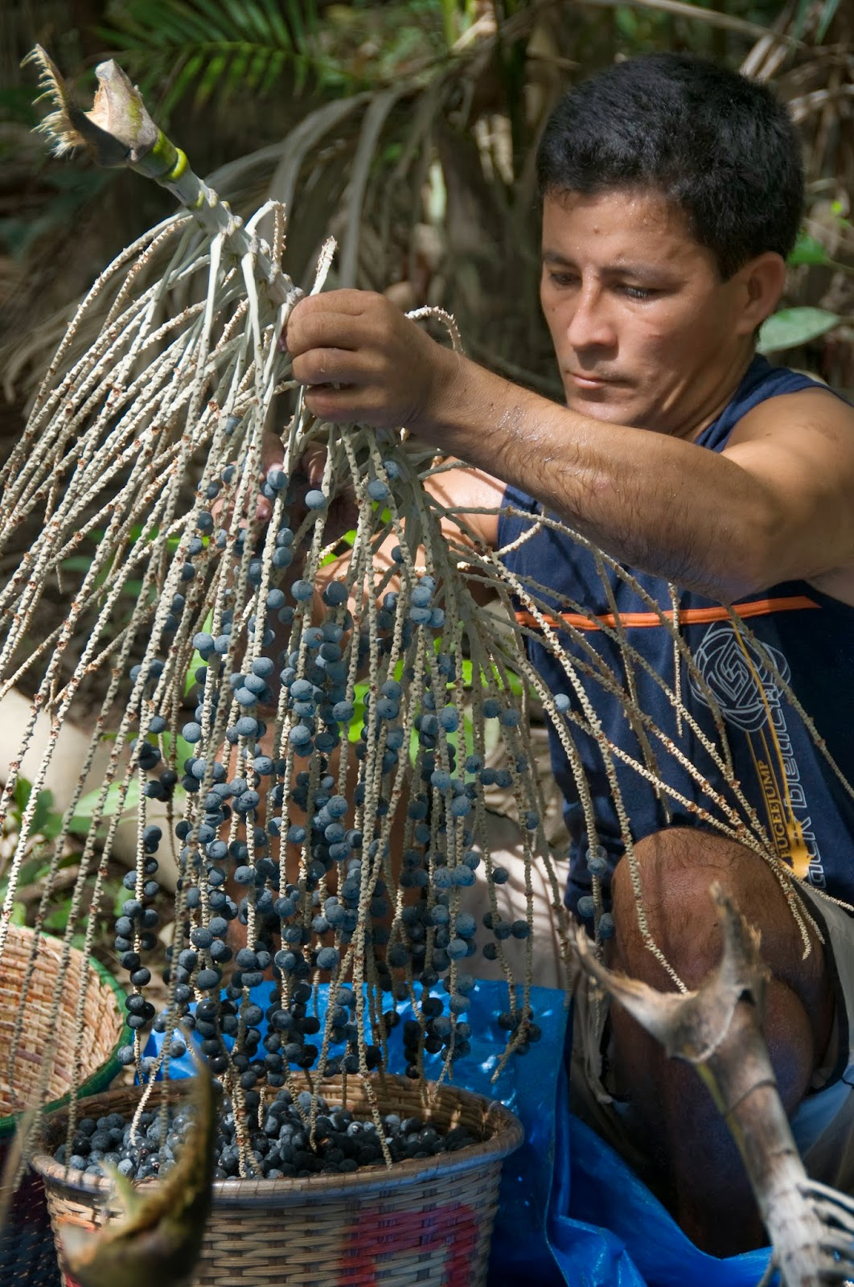
Quem foi beneficiado?
Ações beneficiam diretamente mais de 7 mil famílias em 34 comunidades;
Fortalece suas capacidades econômicas;
Promove um desenvolvimento que respeita e integra suas culturas e conhecimentos tradicionais.

Slide 6
Como a empresa se beneficia?
Reforço da marca → fortalece sua imagem de empresa sustentável;
Inovação e desenvolvimento de produtos → proporciona ingredientes exclusivos e inovadores;
Relações Comunitárias e Sociais → parceria com comunidades locais e ONGs melhora as relações sociais;
Conformidade Regulatória e Incentivos → compromisso com a sustentabilidade pode ajudar a empresa a cumprir regulamentações ambientais rigorosas.

Slide 7
Referências Bibliográficas
NATURA &CO. Relatório de Sustentabilidade 2022. Disponível em: https://ri.naturaeco.com. Acesso em: 29 de abr. 2024.
NATURA. Site institucional. Disponível em: https://www.natura.com.br. Acesso em: 29 de abr. 2024.

